Slide 1

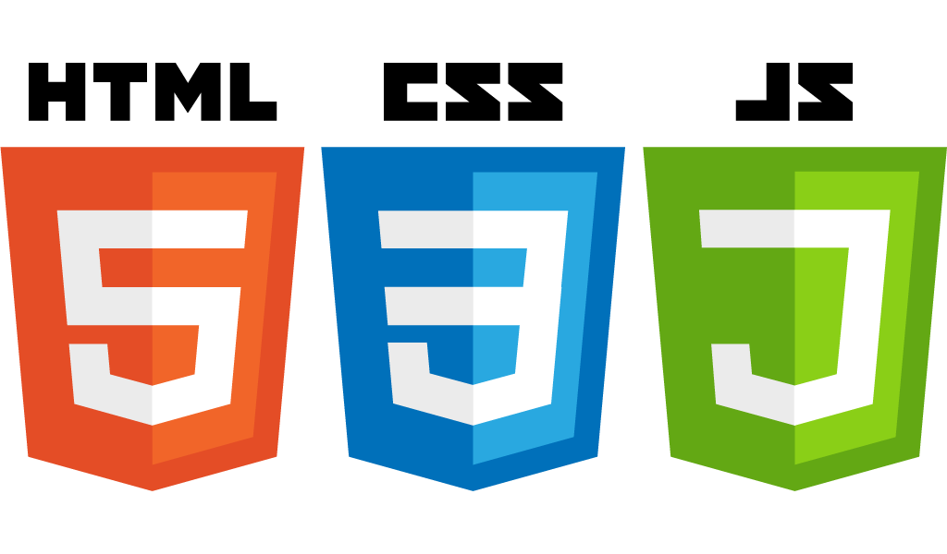

Įvadas

Slide 2
Svetainės talpinimas
Svetainės talpinimo paslauga – perkama arba naudojama nemokamai su apribojimais.
serveriai.lt, hostex.lt, …
Svetainės talpinimas lokaliai pasiekiama per naršyklę suvedus localhost pagal nutylėjimą:
WAMP/XAMP jei PHP
IIS – .NET programavimo kalba, duomenų bazė atskirai.
Puikiai tinka kūrimo metu naudoti kaip testinę aplinką.

Slide 3
Mokymasis ir pagalba
Bandymų ir klaidų metodas – kartais trunka ilgiau… bet
Interneto portalai:
W3School (https://www.w3schools.com/) milžiniška bazė ir galimybė testuoti kodą online;
StackOverflow(http://stackoverflow.com) - iškilusių problemų sprendimai, pasiūlymai, panašios situacijos kaip pas tave.
Pažintys
Google
Knygos
Jon Duckett „HTML&CSS“ design and build websites
Glenn Johnson „Programming in HTML5 with JavaScript and CSS3
O’REILLY „Learning PHP, MySQL, JavaScript, CSS & HTML: step-by-step guide to creating dynamic website“
Daugybė kitų...

Slide 4
Redaktoriai (editors)
Patogu kai rodo klaidas
Lengviau skaityti kodą dėl išskyrimo spalvomis
Užbaigia pradėtą elementą
Notepad++, Sublime Text 3 (ar senesnės), Atom
Naudosime Atom.

Slide 5


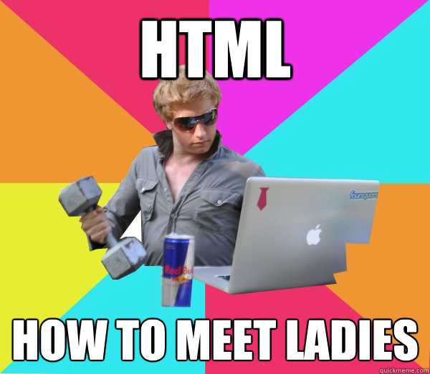
HTML
Kas yra HTML?
Sintaksė
Pagrindiniai elementai
Sąrašai
Lentelės
Semantiniai elementai
Formos
Kiti elementai

Slide 6

CSS
Kas yra CSS?
CSS sintaksė
Bazinės sąvybės
Elementų išdėstymas
Pseudo klasės
Frameworks
CSS Pre-Processors

Slide 7
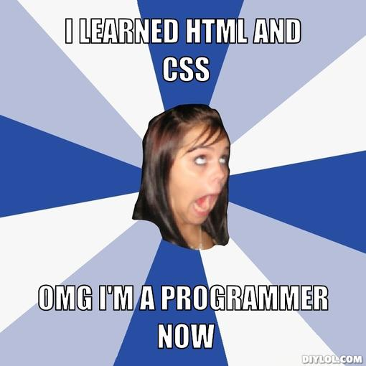

Slide 8

JAVASCRIPT
Kas yra JavaScript ir kokia paskirtis (JQuery)?
Sintaksė
Kur ir kaip rašoma (HTML dokumente, atskirame *.js faile)
Programavimo pagrindai
Sąlygos sakiniai
Ciklai
Dinaminis elementų valdymas ir savybių keitimas

Slide 9
Kas yra PHP?
Sintaksė
Kintamieji
Operatoriai
Sąlygos sakiniai
Ciklai
Kur ir kaip rašoma
Formos reikšmių apdorojimas
Sesijos, Cookies, Autentifikacija
Objektiškai orientuotas programavimas
Duomenų įkėlimas ir nuskaitymas iš duomenų bazės

Slide 10
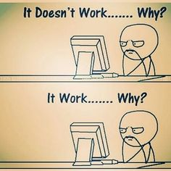
Klausimai

